Slide 1
Praca Dyplomowa
Rozpoznawanie twarzy odporne na podszywanie się
Autor: Mateusz Pilecki
Opiekun pracy: dr inż. Piotr Pawlik

Slide 2
Cel pracy
przegląd metod podszywania się
Stworzenie systemu rozpoznawania twarzy odpornego na ataki
Implementacja interfejsu użytkownika

Slide 3
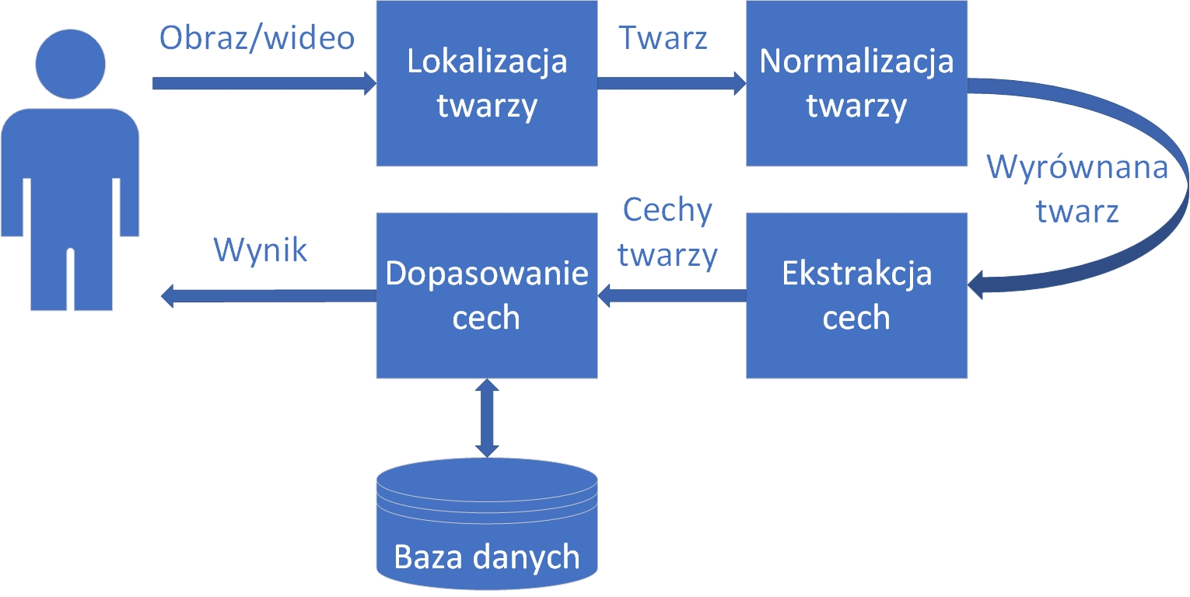
Proces rozpoznawania twarzy

Slide 4
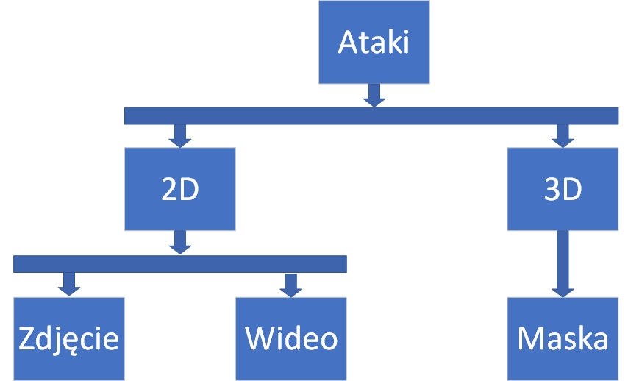
Metody podszywania się

Slide 5
Metody zapobiegania podszywaniu się
bazujące na czujnikach, wykrywające sygnały charakterystyczne dla podszywania się
korzystające z dodatkowego sprzętu komputerowego
wykorzystujące interakcję z użytkownikiem, na przykład prosząc go o wykonanie losowo wygenerowanej sekwencji ruchów
wykorzystujące algorytmy zaimplementowane bezpośrednio w oprogramowaniu systemu rozpoznawania twarzy

Slide 6
Podsystem rozpoznawania twarzy
Lokalizacja twarzy - histogram zorientowanych gradientów (HOG)
Normalizacja twarzy – drzewa decyzyjne oraz przekształcenia afiniczne
Ekstrakcja cech – głęboka konwolucyjna sieć neuronowa
Dopasowanie twarzy – odległość między wektorami cech

Slide 7
Detekcja podszywania się
Zbiór danych CelebA-Spoof:
Ponad 600 tys. obrazów
Ponad 10 tys. osób
40 atrybutów twarzy
3 atrybuty opisujące rodzaj ataku

Slide 8
Model uczenia maszynowego
ResNet50 – wagi załadowane ze zbioru danych ImageNet
Warstwa w pełni połączona o 2 wyjściach

Slide 9
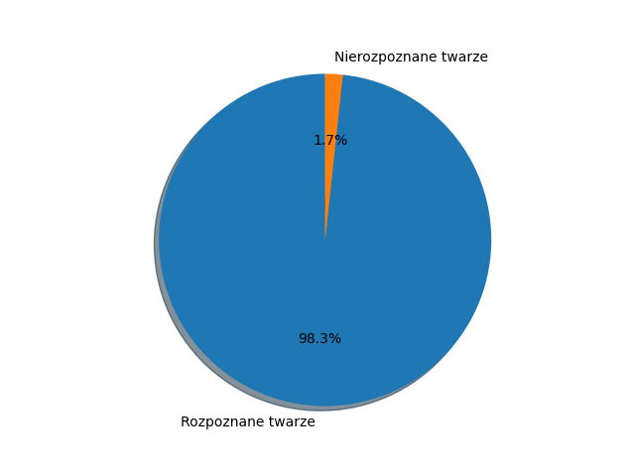
Wyniki rozpoznawania twarzy

Slide 10
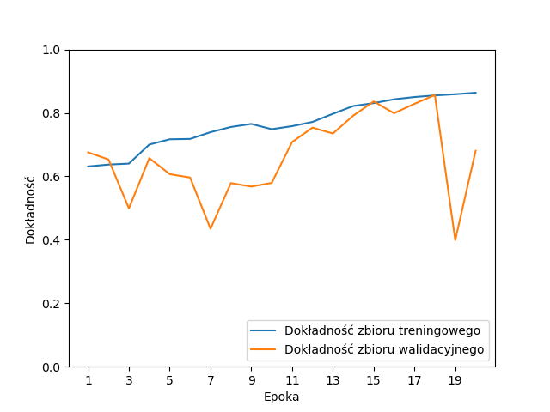
Dokładność sieci neuronowej

Slide 11
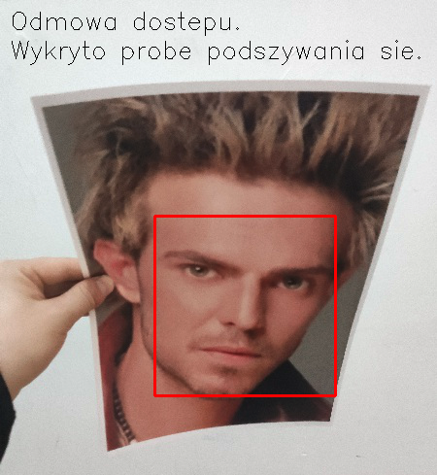
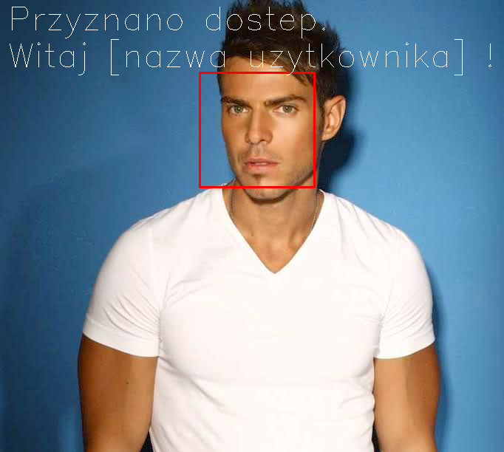
Interfejs użytkownika

Slide 12
Podsumowanie oraz kierunki rozwoju
Poprawa detektora podszywania się
Rozbudowanie interfejsu użytkownika
Dodanie oraz analiza innych scenariuszy testowych

Slide 13
Dziękuję za uwagę

